Slide 1
云空间管理
牡丹江市教育信息中心
2017.7

Slide 2
资源考核
实验学校资源上传考核标准（每位教师/每月）
项目 | 数量 | 说 明
文档 | 1个
图片 | 1个
试题 | 8道在线题 | 通过教育云空间“课程中心”的“作业中心”或“任务中心”创建8道试题并分享到公共题库。
音频 | 2个
视频 | 1个
微课 | 8个 | 通过教育云空间“课程中心”的“个人资源中心”上传8个教师本人原创微课，并分享到“公共资源中心”；
测试练习 | 4次 | 通过“作业中心”创建4次测试练习并下发给学生，学生完成测试提交，实现自动批阅或教师手动批阅。
活动中心 | 1次 | 每位教师通过教育云空间“活动中心”栏目至少组织1次活动，和学科有关或无关都可以，学生完成活动任务，家长完成评价。
综合评价 | 1次 | 每位小学教师每个月至少完成一次“综合评价”版块里的评价。
学情分析 | 2次 | 每位初、高中班主任每学期至少导入期中、期末2次成绩，有月考的学校月考成绩也要导入，便于学校分析学情。
非实验校资源上传考核标准
各直属学校、区、县每月资源考核标准
 | 直属学校 | 区 | 县
文档数量 | 10个 | 20个 | 30个
图片数量 | 5个 | 10个 | 15个
试题数量 | 10道在线题 | 20道在线题 | 30道在线题
音频数量 | 2个 | 4个 | 6个
视频数量 | 1个 | 2个 | 3个
微课 | 4个 | 8个 | 12个
综合评价 | 1次 | 2次 | 3次
学情分析 | 每校每学期每班至少导入期中、期末2次成绩，有月考的学校月考成绩也要导入，便于学校分析学情。

Slide 3
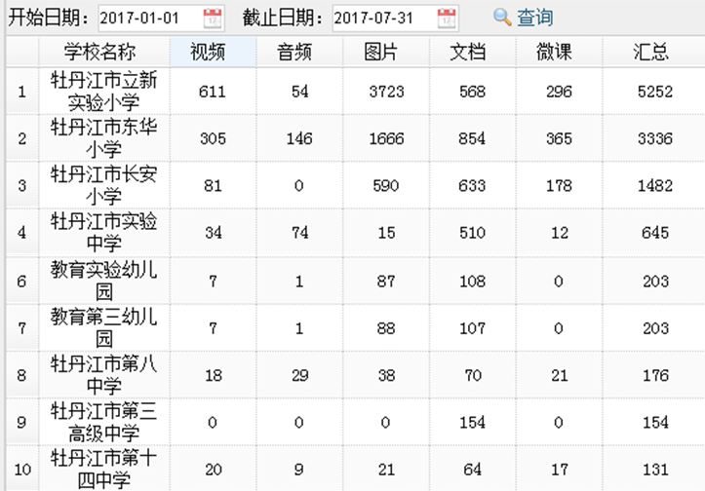
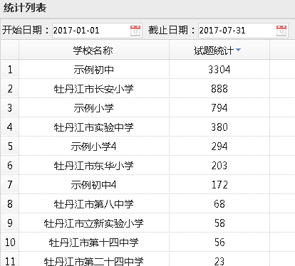
资源考核
 | 资源上传 | 试题创建
东宁县 | 25678 | 148
东安区 | 25239 | 79
直属 | 12304 | 6265
林口县 | 3547 | 408
阳明区 | 2334 | 291
西安区 | 1455 | 81
穆棱市 | 1210 | 201
开发区 | 960 | 837
宁安市 | 728 | 246
爱民区 | 180 | 77
海林市 | 79 | 6
资源上传及试题创建（ 2017.1.1—2017.6.30 ）

Slide 4
资源考核
教育云空间公共资源中心
精品资源考核部分内容介绍
为切实提高云空间资源质量，建立本地区优质教育资源并实现共建共享，将加大精品资源审核力度。
范围：所有教育云空间实验学校（非实验校也可积极加入）。
考核周期:每年9月１日至次年8月末算作一个周期。
精品资源的产生过程：每件资源由教师自行上传至云空间个人资源中心,然后共享至公共资源库并申请精品资源，然后由本校指定的多位校级管理员（主任以上级别）在后台审核，审核通过则此资源正式成为精品资源，资源打上所在学校名称标签。
数量限额：每所学校在每周期内每个学科最少产生4件精品资源，最多产生10件精品资源；
积分情况：一件资源成为精品资源，作者会获得云空间50个积分。

Slide 5
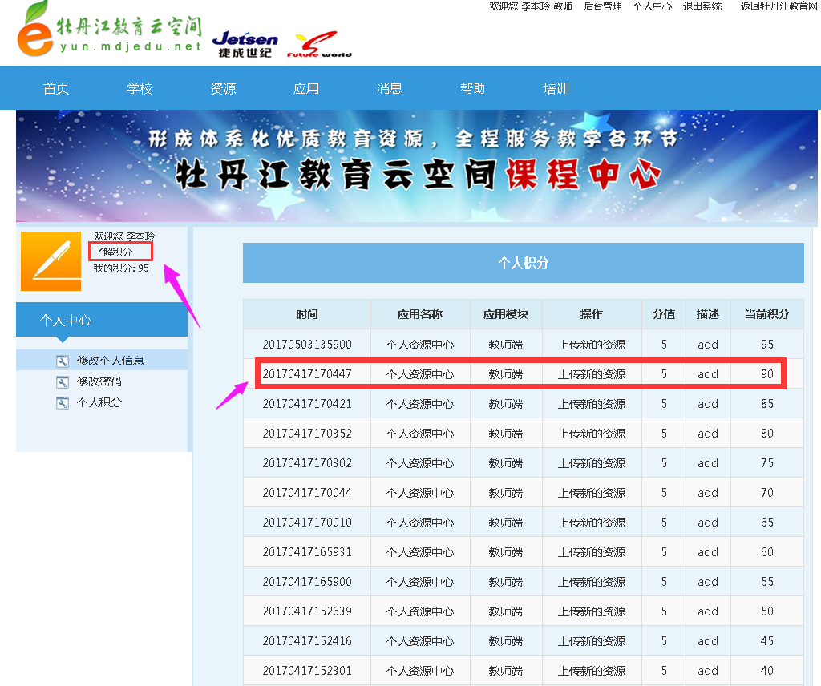
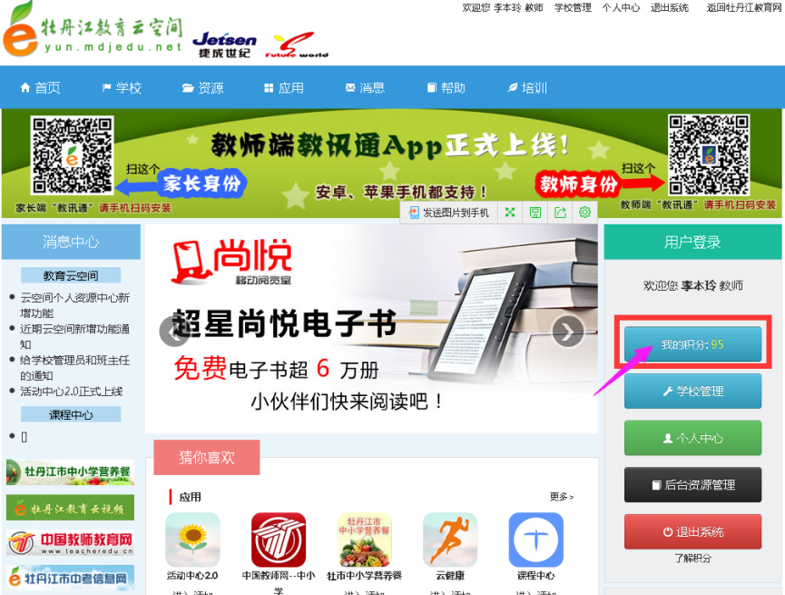
积分管理

Slide 6
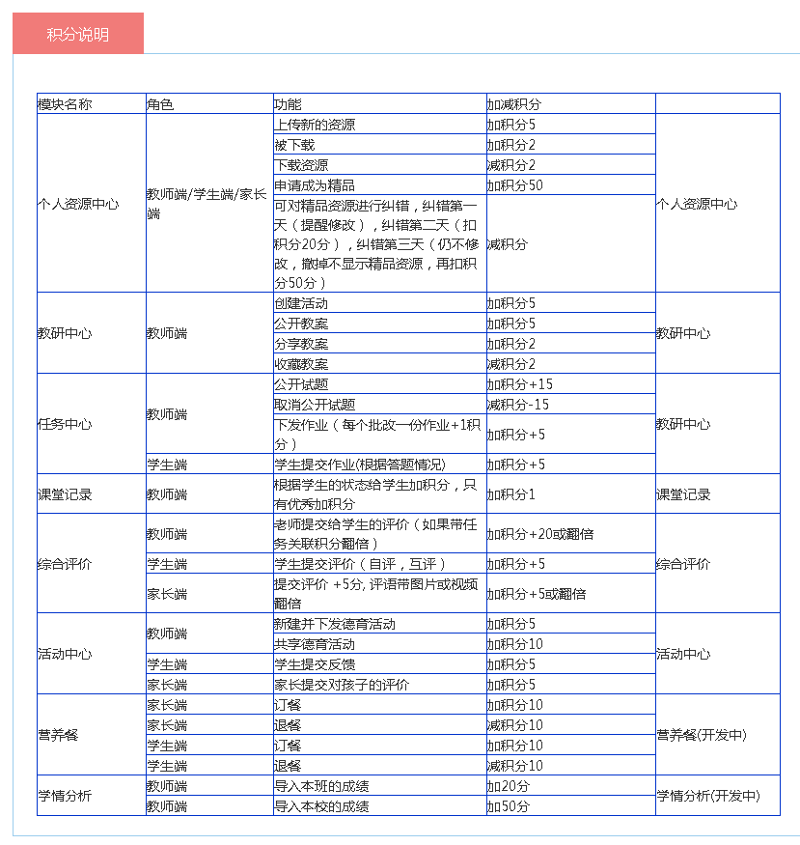
积分管理

Slide 7
学生档案
建立云空间学生档案是国家自上而下的要求，此举是为了让学生档案信息全面实现电子化，形成大数据。
在云空间里，每个学生不仅会有结果性的数据表，还会有过程性的数据，每一次操作都会留存记录，记录学生从幼儿园到高中的学习过程和活动情况，形成完整的学生档案，学生档案是云空间的一个新的应用，正在开发。
由此要求每位管理员包括班主任不要轻易删掉任何一个学生的信息，有错误以修改为主。
要求每学期每个学生至少填写档案一次并上传学生照片，要求学校每年上传学生体检数据，要导入初中以上的学生的几次考试成绩，每学期至少得下发几次云空间活动并与学生互动完成，这样才能让学生的活动记录丰富起来，这些资料在云空间一直保存，方便以后调取，意义非常大。

Slide 8
云空间暑假作业，请关注近几天牡丹江教育网通知及云空间消息！

Slide 9
谢谢

